Slide 1

특강. 취업 진로 교육
본 내용은 홍필두 교수의 개인적 견해임
편견도 있을 수 있고, 바른 방법이 아닐 수도 있음
홍필두 교수

Slide 2
취업 진로 교육
구직 절차
나의 장단점
나의 skillset
swot, fishbone, mindmap
자세
호감도
순발력
위기 대처 능력
나를 알기
면접전형
IT개발(SI/SM)
IT운영(시스템,네트워크,보안,솔루션)
IT기획(일반기획,제안,견적,기술영업
매뉴얼 번역,해외사업,수출입)
IT관재(시스템관제,보안관제등)
하나를 고르지 말고 순위를 정하자
직업 도메인
설정
수습사원
인성
사회성
술 먹으면 개
기업 도메인
설정
회사 알기
대중소기업
파트너사, 프리랜서
계란을 한 바구니에 담지 마라
이력,자기소개서포트폴리오 작성
글쓰기 전략
상대방 입장에서 글쓰기-그들은 너의 일기는 관심 없다
학생부 전형, 내신은 바꿀 수 없다
수능은 공무원전형
1

Slide 3
취업 진로 교육
뻔한 취업 노력 이론
IT관련 담당자, 대표를 만나면 사람 없다고 아우성
골프를 책으로 배웠어요
Spec
출신학교
학과
기타경험
나이
일반적 직업 군
그래도 IT는 Skill Set 을 고려해서 취업이 가능하다
조력자가 필요
스스로 창조적
개발자
Skill set
혼자 개발
할 수 있다
2

Slide 4
취업 진로 교육
2. 일단 소재를 준다
선수끼리 용어선택 : 일반인이 쓰는 용어와 업계관계자가 쓰는 용어가 차이 남
나는 지금까지 배운것을 단순히 학습목차가 아닌 현장의 언어로 표현
나의 Skill-set으로 조금 고급지게 표현
단순히 자바 했다. 구구단 출력해봤다. 과제에 나온 예제 따라해 봤다가 아님
1)Java(Client및 Server side Java)을 이용한 Report Form작성 - 영수증, 전표 양식 및 데이터 출력 - 재고,물품 리스트 리포트 작성
2) Java(Client및 Server side Java)을 이용한 sam-file access - CSV,XML,JSON방식의 sam-file data의 검색,parsing,추출 - 공공데이터개방자료를 이용한 데이터 분석(전국wifi정보,CCTV정보,주차장정보등)
3) Java(Client및 Server side Java)을 이용한 DB-Schema설계 및 구현이 가능하고 데이터 CRUD, ETL업무가 가능 - CRUD(데이터베이스 생성,읽기,수정,삭제) - ETL (Extract-Transform-Load, 추출,변환,적제) - 학급단위 성적데이터 수집,분석,처리 - 공공데이터개방자료를 이용한 데이터 분석(전국wifi정보,CCTV정보,주차장정보등) - 20년치 KOSPI,KOSDAQ주가데이터 ETL작업, 데이터분석
4)기본적인 Business Process를 이해하고 정보시스템 일부 모듈을 구현 - 기본 조회후 정정처리 프로세스 (성적처리, 선거투표처리) - Visual UI 구현 (선거 개표결과 처리) - 재고 관리 프로세스 (Barcode처리, 재고사진등록) - 게시판(BBS) 처리 프로세스 (댓글,file-upload포함) - 예약발권 처리 프로세스(호텔예약, 극장좌석예매, 항공권예매)
- 로그인 및 화면 권한관리(like EAM) 처리
3

Slide 5
취업 진로 교육
나의 Skill-set으로 조금 고급지게 표현
아래 것도 다 할 수 있으려나…
5) 기본 Web 기반 Data Handling
- httpClient를 이용한 웹페이지 수신 및 내용 분석
- XML파싱
- 파일 Up/Download
6) 모바일 단말 사용자인터페이스 구현
- 모바일 WEB 처리 기법
- WebView를 이용한 모바일 Web App 처리
7) Open-API를 활용한 데이터 분석 처리
- 교통정보 오픈 데이터를 활용한 교통정보 수집 분석 처리
- 교통정보 CCTV처리
- 주가정보 오픈 데이터를 활용한 주가 분석
- 날씨정보 오픈 데이터를 활용한 날씨정보 수집 분석 처리
- 정체구간, 레저도로 교통정보와 날씨정보의 메쉬업 처리
8) Crawling , WEB-Tree-Tracer구현
- 일반 웹 데이터 크롤링
- 웹 페이지의 주제어 분석을 통한 인물 평판 분석 - 웹페이지 링크 추적을 통한 Tree-Tracer 구현
4

Slide 6
취업 진로 교육
3. 글쓰기 주의사항
글은 읽을 사람을 설득하는 도구
초안을 작성 -> 상대방 시각으로 분석 -> 수정 -> 계속 피드백
한다. 하였습니다. 함 을 맞출 것 (이 규칙이 틀려있으면 유치하기 짝이 없는 글로 보임.)
찍땡체를(개조체) 작성 후 한다체(함체), 하였습니다체로 연습할 것
긴 문장은 짧게 쓰고 연결사를 이용 : 나는 밥을 먹었고 반찬을 먹었고 물을 먹었고 어쩌고 저쩌고 (우리말에서 가능한 길고 길게 쓰는 문장) -> 나는 밥을 먹었다. 그리고… (영작시 연결사만 책받침을 만들어 사용하였던…)
그런 것 같습니다. (의지 박약 자로 보임, 이렇게 쓰거나 면접 때 말하면 죽는다) -> 그렇게 생각합니다 라고 쓸 것.
글의 흐름을 물 흐르듯 스토리가 연결될 것, 즉 글은 일관성 있게 써야 한다
기승전결 (소설) , 즉 글의 프레임(frame,뼈대)이 있음.
복붙의 흔적이 있으면 그 자리에서 광탈 함
이 수업에 자든지 졸든지 니 마음이나, 처음이자 마지막으로 니를 위한 전략을 짜보는 시간임
5

Slide 7
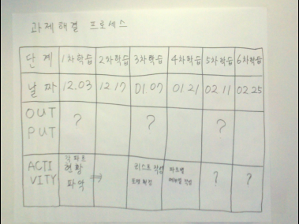
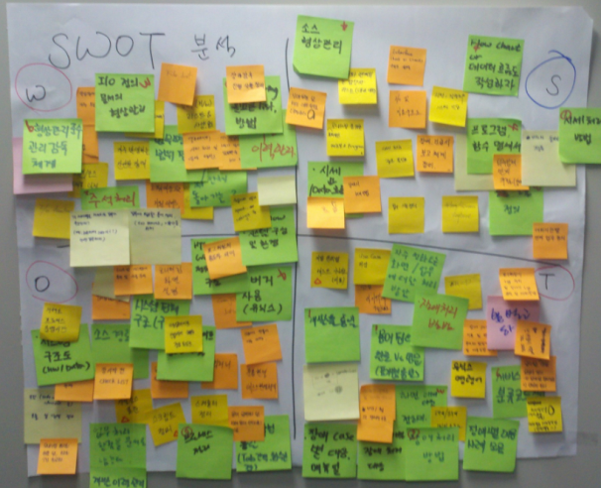
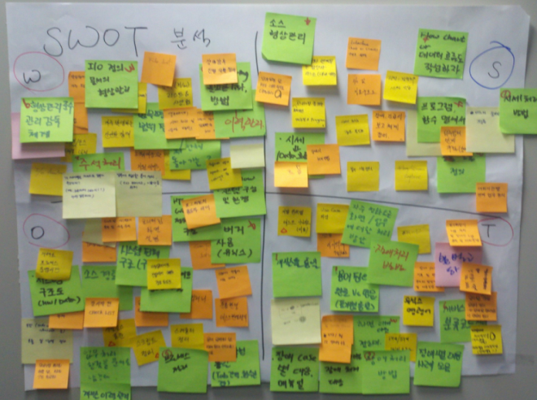
취업 진로 교육
가. 나를 알기
나의 강점(장점),약점(단점),기회(이전이나 미래보다 지금 상황이 더 좋은 것들) ,위기(이전이나 미래보다 지금 상황이 더 나쁜 것들)을 SWOT분석으로 작성하시오
아래는 SWOT분석 예제로 나의 강점(strength), 약점(weakness), 기회(opportunity), 위협(threat) 을 분석해 보자
S
W
나온 대학의 이름값이 좋다
나이가 젊다
전공자이다
어학 실력이 높다, 토익 만점
인턴생활을 해봤다.
공모전 수상경력이 있다
→ 그럼 왜?
비전공자이다 -> 나의 전공과 융합하도록 노력하였다.
출신 대학을 밝히기 꺼림직하다 -> 나의 핸대켑을 잘 알고 누구보다 공부에 노력하였다.
나이가 꽤 많다 -> 사회 경력이 있다. 없다면 더 노력했다고…
딱히 학교 다닐 때 스팩을 쌓아 본적이 없다 -> 자격증 도전, 자율적 공부
O
T
귀사는 교육사업을 주사업으로 하는데 프로그램개발자를 구하고 있다 -> 저는 교육학전공의 준비된 개발자로 최고의 기회다.
너에게 분당융기원 홍교수님을 만난것이 업무지식 강화의 기회다
벤처기업인 귀사가 저와 같은 도전적이고 올라운드 플레이어와 일할 수 있다면 귀사와 내가 윈윈할 좋은 기회다.
코로나사태로 구직시장이 좁아진 위기-> 이럴때일 수록 나같은 준비된 인재를 뽑아야 한다
갈수록 치열해지는 시장의 위기를 극복하기 위하여 보다 IT시스템의 질향상을 위하여 노력해야 한다
귀사가 성장할 경우뿐만 아니라 위기를 함께 극복할 수 있는 투철한 loyalty 를 가지고 있다
6

Slide 8
취업 진로 교육
가. 나를 알기 – SOWT분석 작성
과제 1
S
W
O
T
7

Slide 9
취업 진로 교육
가. 나를 알기
내가 가진 스킬셋을 정리해보자
IT기술의 세부사항(앞 참조), 그밖에 나의 학교 전공, 어학실력등을 fishbone 차트로 작성해 보자 (아래는 예제)
어학능력
회사경력
기업프로그래밍
알고리즘
어학연수
인턴쉽
경영학전공이라
나 통계,편미분 잘함->AI분석
TOEIC 900
다른분야 근무
풀스텍이 자신있음
유학경험
공백기 설명필요
FE/BE 은 장단이 있음
코딩시험 준비?
비전공자, 비수학전공자 비추천
한국말 몰라요
퇴직회사 욕하기 부메랑
5개국어능통
이전 회사에서 어떤 계기의 흥미로 IT와 인사업무를 융합하는것이 유망하다고 생각-> 인사팀 다녔는데 더럽게 힘들고 재미없어 개발자나 해보려 한다(싸기지 원형)
8

Slide 10
취업 진로 교육
가. 나를 알기 – 보유 Skill Set작성
내가 무엇을 할 줄 알고, 잘 할 수 있고, 등등.
나라는 상품을 돋보이게 하는 경쟁력
생전 자소서 한장 채우기도 어려웠으나. 아무말이나 아무노래나 여기 다 채워보시오..
과제 2
어학능력
회사경력
기업프로그래밍
알고리즘
9

Slide 11
취업 진로 교육
나. 직업 도메인 설정
IT직군중 세분화된 부분을 찾고 일단 나의 분야를 골라보자
마치 대학입학때 학과를 고르듯 … 적성.. 내신.. 성적.. 경쟁률.. 등등
아래 방법 말고 스킬 셋을 가지고 나눌 수도 있고? NCS(?)로 나눌 수도 있고.
아래 표에 나만의 직업도메인(내가 지원할 회사의 직무를 세분화한 것들)을 작성
과제 3
순번 | 나의 직업 도메인
IT개발(SI/SM)
IT운영(시스템,네트워크,보안,솔루션)
IT기획(일반기획,제안,견적,기술영업
매뉴얼 번역,해외사업,수출입)
IT관재(시스템관제,보안관제등)
하나를 고르지 말고 순위를 정하자
10

Slide 12
취업 진로 교육
다. 기업 도메인 설정
내가 원하는 회사를 몇 개 선정하고 그 중 하나를 골라 회사를 분석하는 연습을 하자
1)회사의 개요와 그 2)회사의 업무와 내가 3)지원하고자 하는 업무를 조사하자
다음 페이지부터 3페이지는 회사조사 방법 예시
11

Slide 13
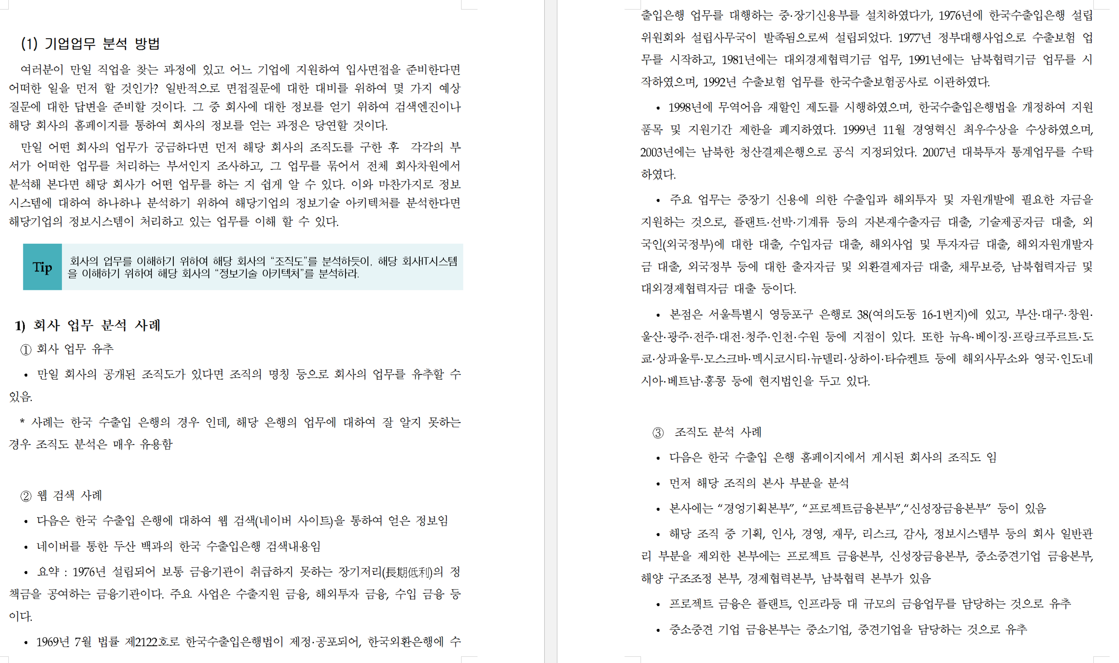
취업 진로 교육
12

Slide 14
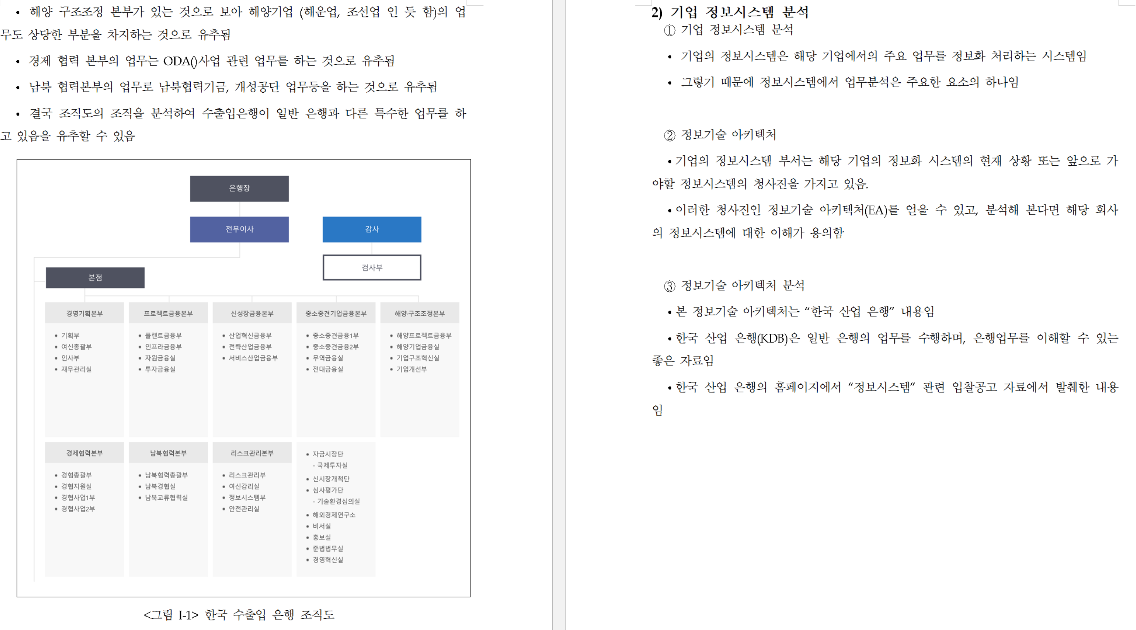
취업 진로 교육
13

Slide 15
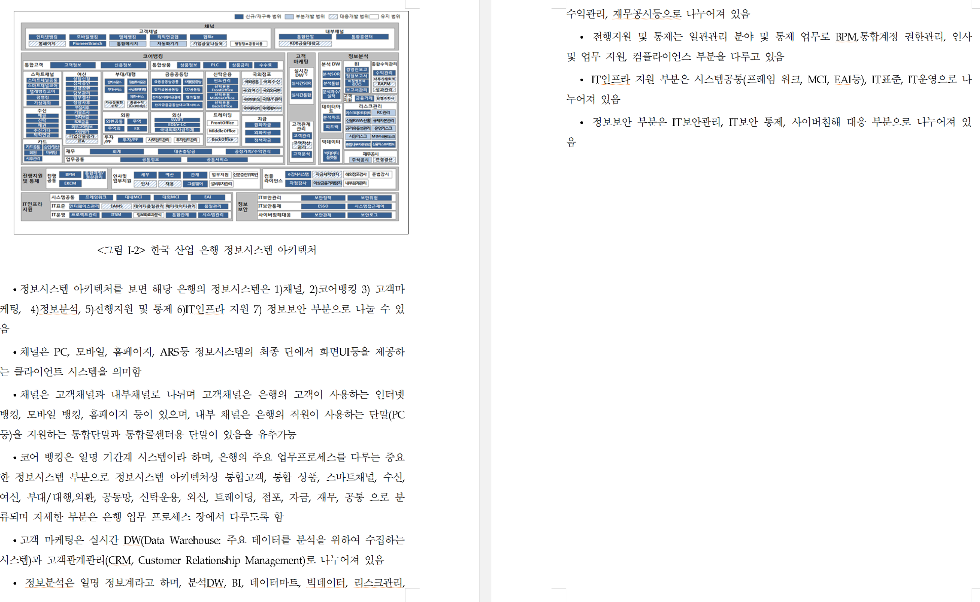
취업 진로 교육
14

Slide 16
취업 진로 교육
다. 기업 도메인 설정- 회사 조사 및 업무분석
내가 원하는 회사를 선정하여 , 회사개요, 회사 전체업무 분석, 내가 하고자 하는(모집공고에 나온 업무) 업무에 대하여 분석
1page이상의 제대로 된 분석을 하시라..
과제 4
구분 | 내용
회사개요
회사내 업무 분석
내가 할 포지션의 업무분석
15

Slide 17
취업 진로 교육
라. 이력서 자기소개서 포트롤리오 작성
이력서는 첨부의 양식으로 작성
자 그럼 자기소개서를 작성해 보자
논문의 시나리오
Introduction
Relation Work
My Proposal & My Contribution
Verification and Validation
Further Work
자기소개서의 시나리오(예시)
나의 대한 간략한 소개 및 지원동기 (Introduction & My Proposal)
나는 이런 놈이고, 귀사에 어느 어느 분야에 적합한 놈이라 지원했다
2. 내가 분석한 지원할 포지션(Relation Work)
내가 생각하고 분석한 지원분야는 이러이러한 능력이 있어야 한다고 생각한다
3. 나의 스킬 셋 (V&V)
나는 이를 위하여 이러이러한 Skill-Set을 갖추고 있고 게다가 잘생겼다
나의 스킬 셋은 포트폴리오에 정성을 다해 준비하였다.
4. 나와 회사의 발전(Further work)
나는 이러한 목표를 가지고 있고 이것은 회사의 목표와 일치하니 win win하자
나는 한번의 인연을 소중히 생각하는 로열티(loyalty) 만빵이다
16

Slide 18
취업 진로 교육
과제 5
과제 6
라. 이력서 자기소개서 포트롤리오 작성 –실습
1) 이력서는 첨부의 양식으로 작성
2) 자기소개서는 앞에서 이야기한 시나리오로 작성(첨부된 양식을 무시하고, 빈 종이에 작성)
3) 포트폴리오는 앞의 피쉬본 차트의 내용을 목차로 페이지를 써서 작성
과제 7
포트폴리오 목차 예시
1)Java(Client및 Server side Java)을 이용한 Report Form작성 - 영수증, 전표 양식 및 데이터 출력 ---------------------------------------- 10P - 재고,물품 리스트 리포트 작성 ---------------------------------------- 12P
2) Java(Client및 Server side Java)을 이용한 sam-file access - CSV,XML,JSON방식의 sam-file data의 검색,parsing,추출 ----------------------- 18P
- 공공데이터개방자료를 이용한 데이터 분석(전국wifi정보,CCTV정보,주차장정보등) ------ 20P
3)기본적인 Business Process를 이해하고 정보시스템 일부 모듈을 구현 - 기본 조회후 정정처리 프로세스 (성적처리, 선거투표처리) ----------------------- 22P - Visual UI 구현 (선거 개표결과 처리) ---------------------------------------- 24P - 재고 관리 프로세스 (Barcode처리, 재고사진등록) ------------------------------ 26P - 게시판(BBS) 처리 프로세스 (댓글,file-upload포함) ----------------------------- 28P - 예약발권 처리 프로세스(호텔예약, 극장좌석예매, 항공권예매) ----------------------30P
- 로그인 및 화면 권한관리(like EAM) 처리--------------------------------------33P
17

Slide 19
취업 진로 교육
과제 제출 방법
본인 NAS에 “취업진로교육” 이라는 디렉토리를 만들고 파일이름을
본인 분석_v20220101.ppt
본인 스킬셋 분석.ppt
직업 도메인.ppt
기업 분석.ppt
이력서.doc
자기소개서.doc
포트폴리오.ppt
로 올려 놓을 것.
자필로 작성한 것은 사진으로 올릴 것.
기한 : 오늘+1 까지()
18

